Slide 1







Slide 2
7 клубов
800
обучающихся
34
образовательных
ЦЕНТР
45 мероприятий
программ _{В ЦИФРАХ} в месяц
20 городских
30
мероприятий
специалистов
в год

Slide 3

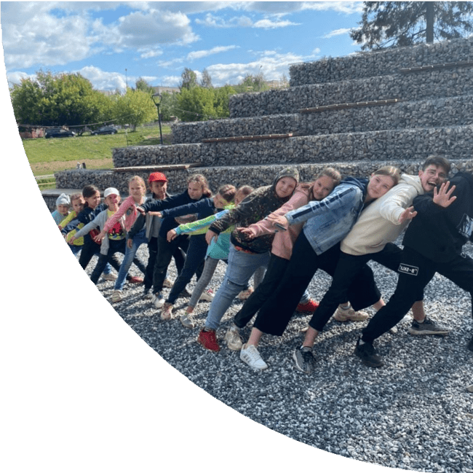

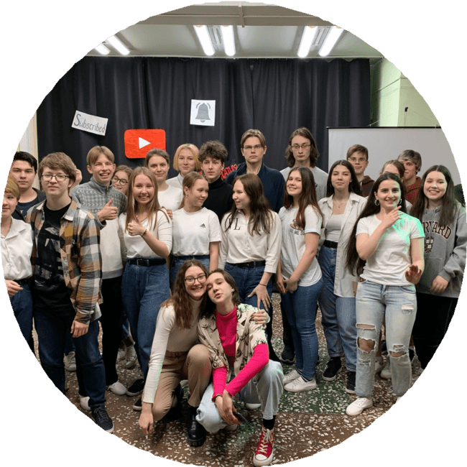
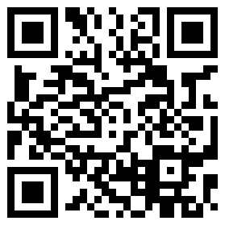
Театр Танцы Вокал Гитара
Настольный теннис Волонтерское объединение

Slide 4
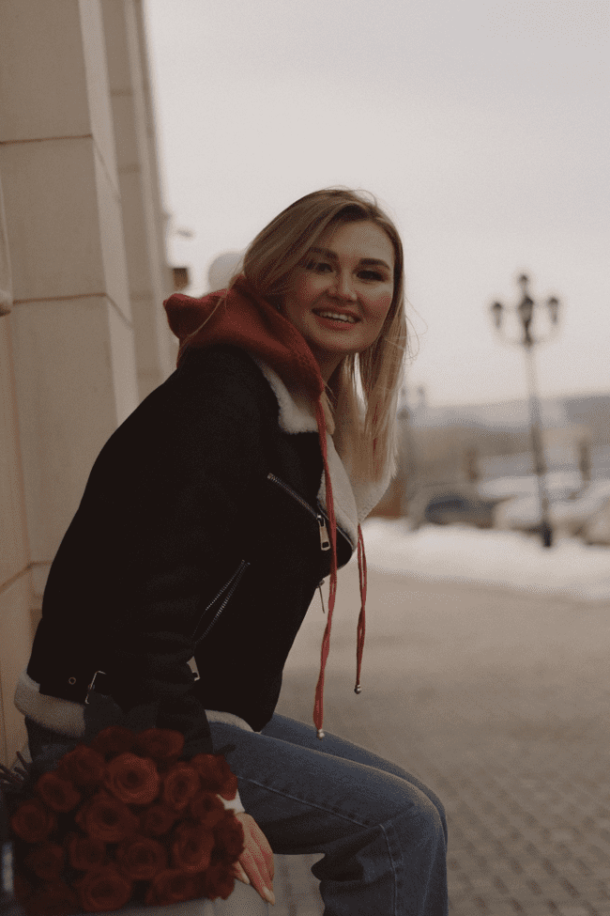
Волонтерский отряд СВОИ Руководитель Грабчук Анастасия Викторовна
В составе отряда 15 волонтеров

Slide 5
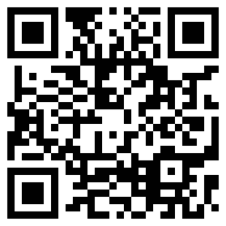



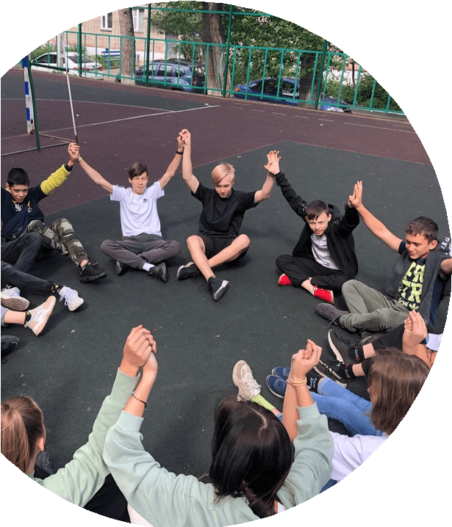


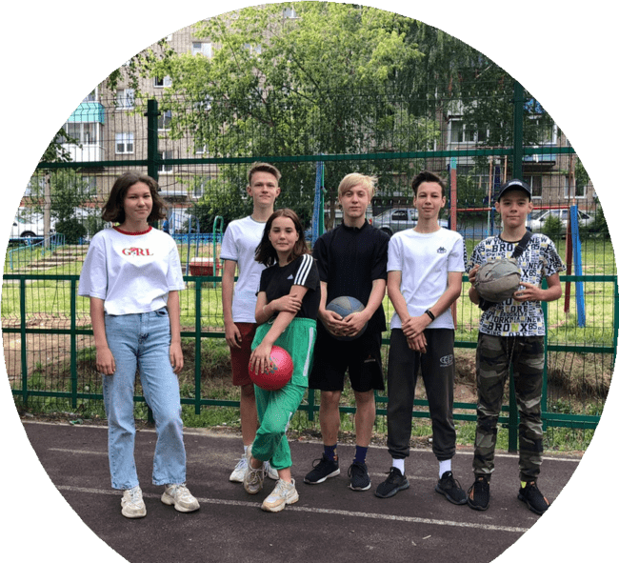
Вокал Гитарное объединение
Декоративно-прикладное творчество Настольный теннис
Бильярд
Клуб молодой семьи

Slide 6
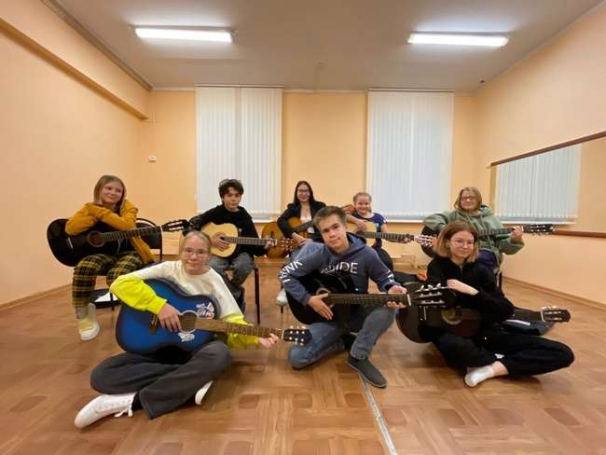









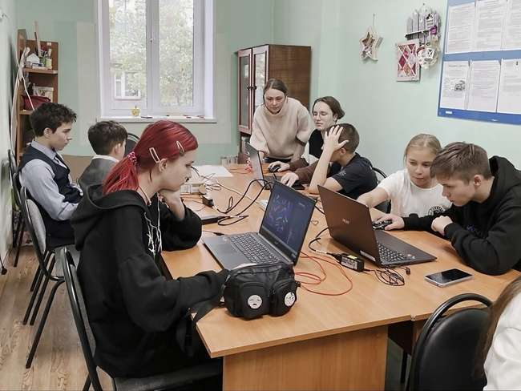
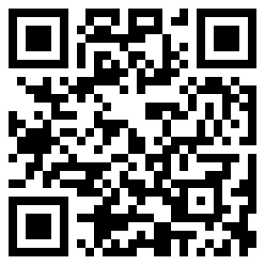
Гитара
Мастерская дизайна
Английский язык Волонтерский отряд
Эко-лофт

Slide 7
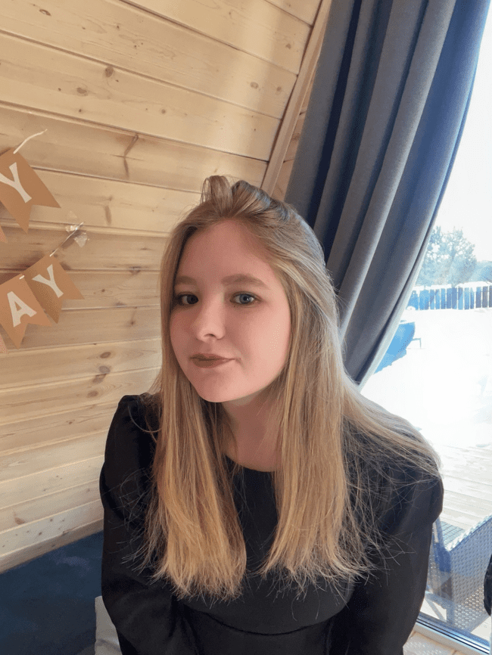
Волонтерский отряд экологической направленности
Руководитель Опарина Кира Владимировна
В составе отряда 25 волонтеров

Slide 8

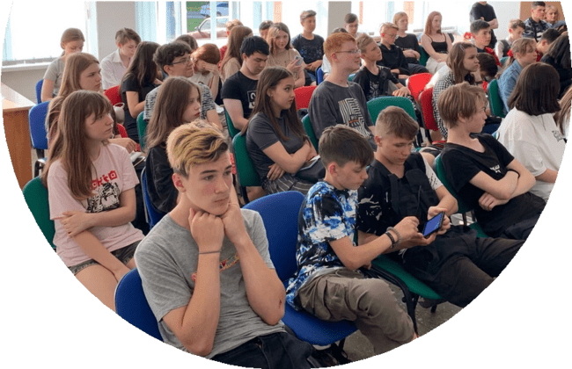
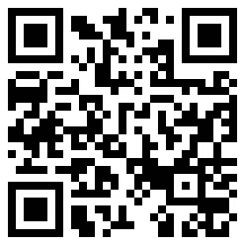
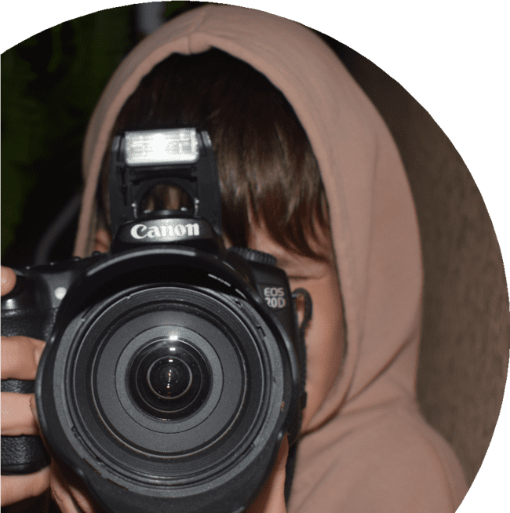
Волонтерский отряд Настольный теннис Медиашкола
Киберспорт
Киноклуб

Slide 9
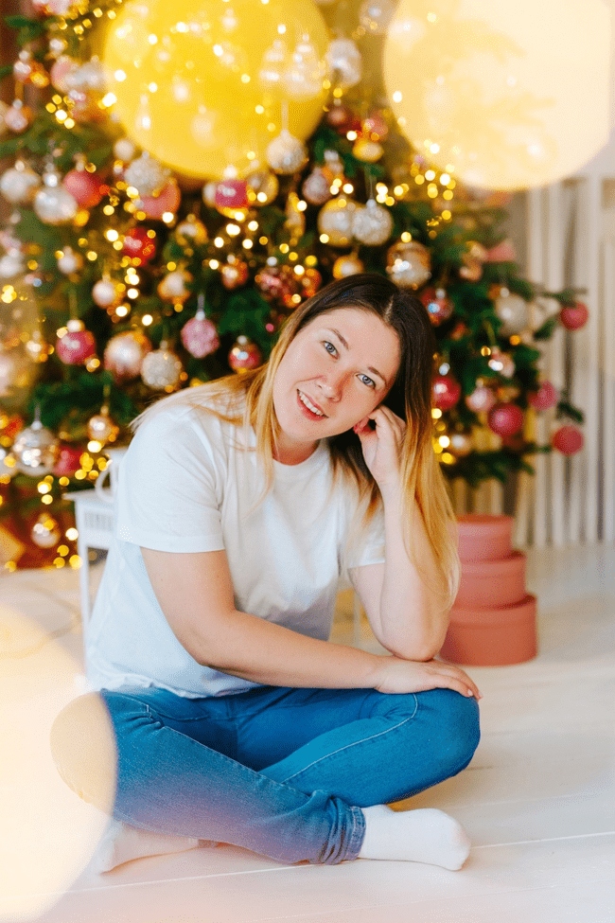
Волонтерский отряд ШАР
Руководитель Курлович Любовь Владимировна
В составе отряда 10 волонтеров

Slide 10
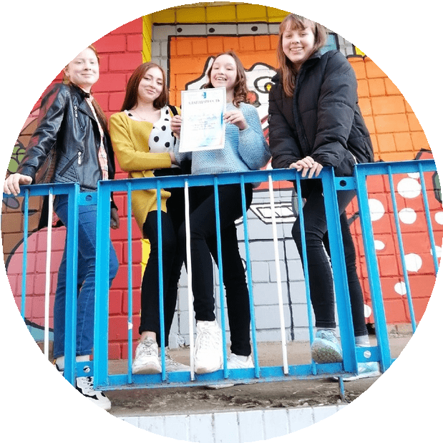
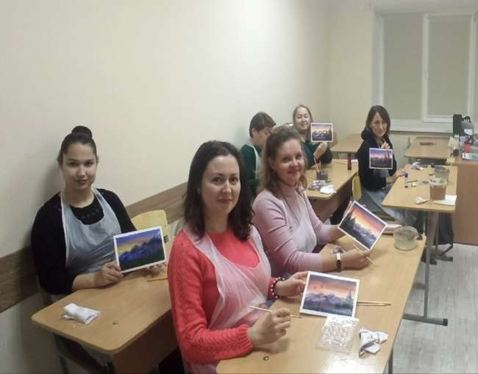
Подростковый клуб «Олимп»
Художественные объединения Клуб молодой семьи
Психологическое и профориентационное консультирование

Slide 11
Танцы

Slide 12
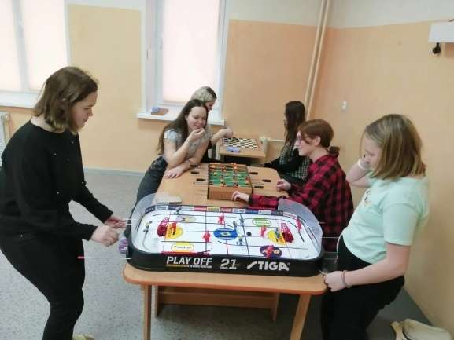

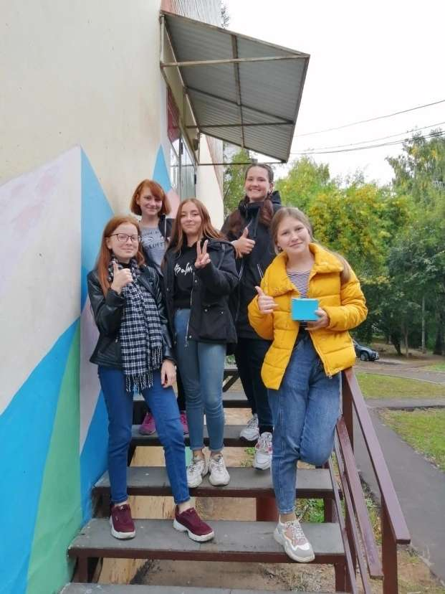
Настольные игры
Киноклуб
Волонтерский отряд

Slide 13
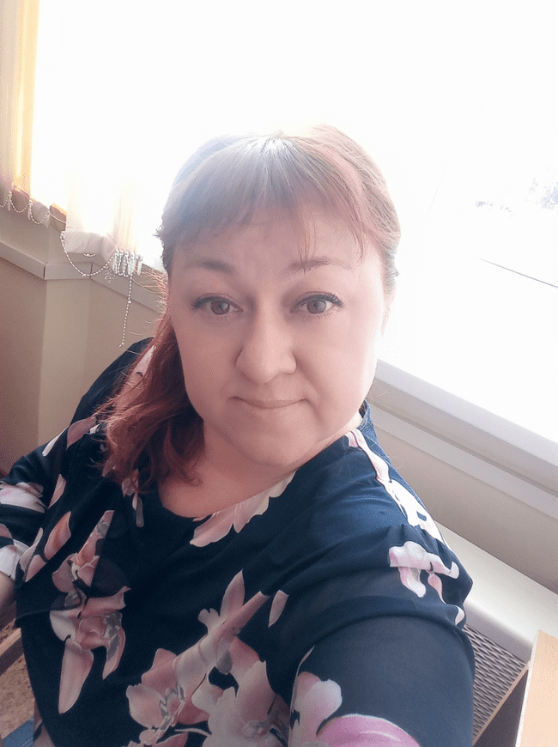
Волонтерский отряд Эмодзи
Руководитель Борисова Марина Валерьевна
В состав отряда входит 15 волонтеров

Slide 14
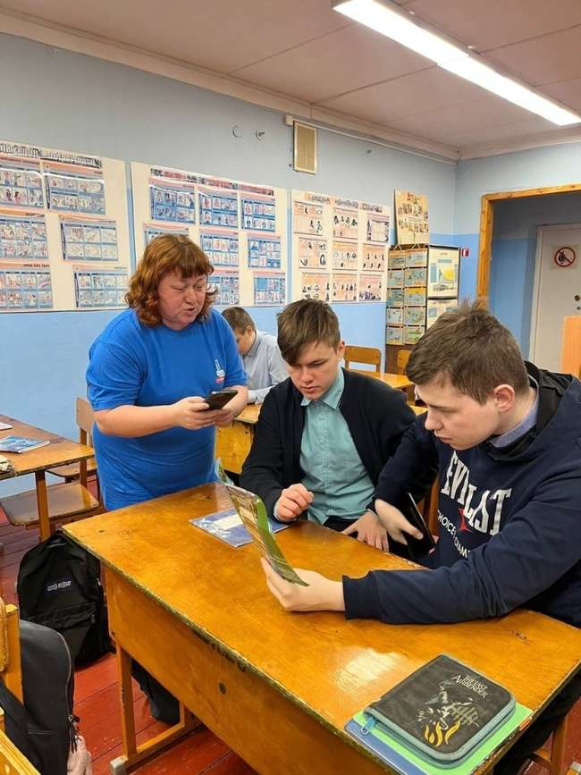
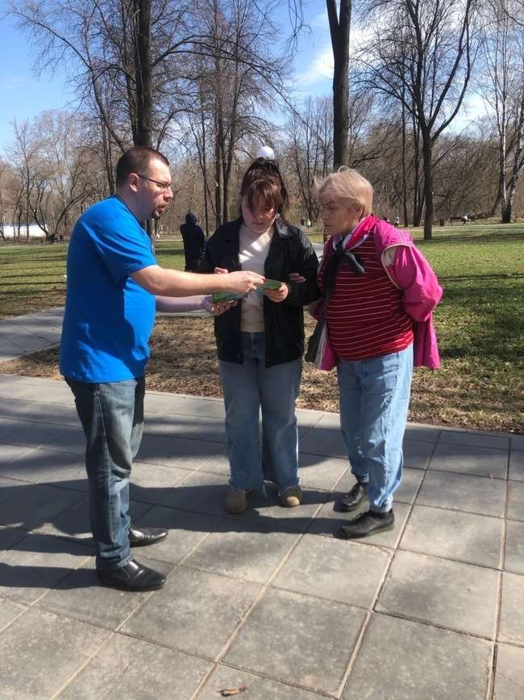
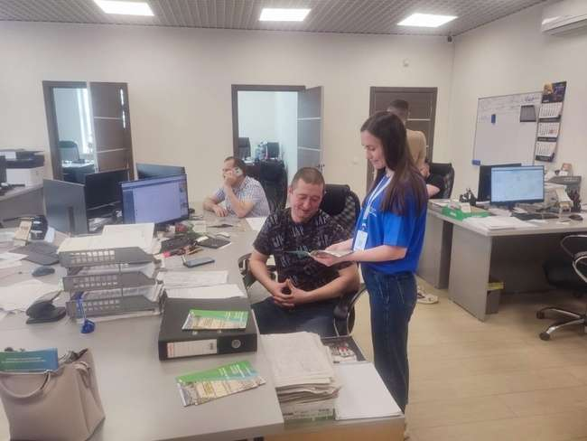
Наши мероприятия
Голосование за выбор общественных пространств для благоустройства по нацпроекту «Жилье и городская среда»

Slide 15
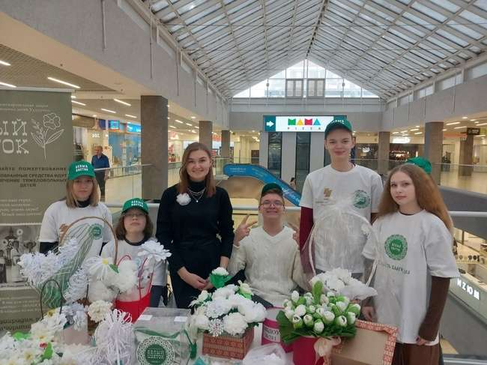
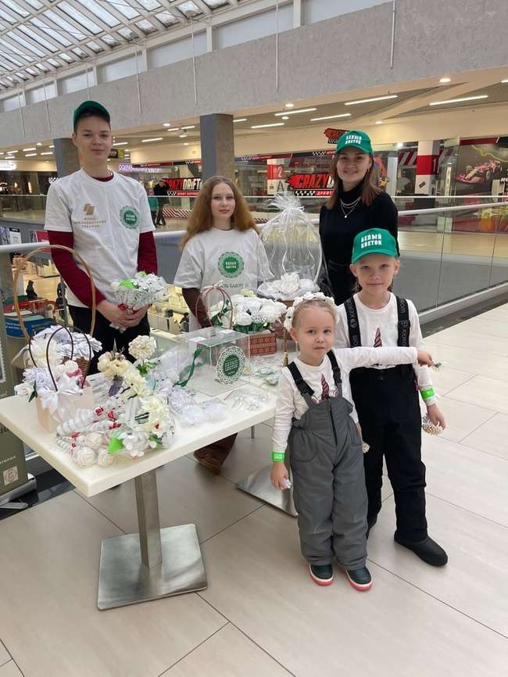
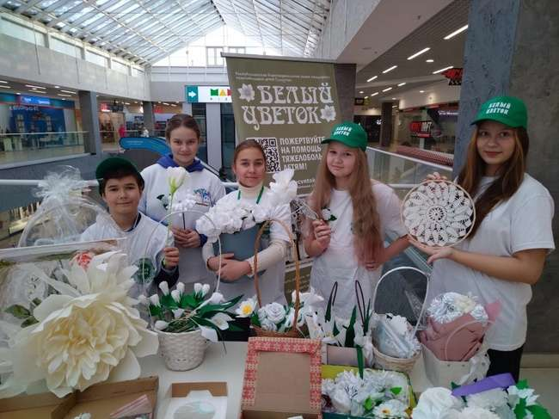
Наши мероприятия
Акция «Белый цветок»

Slide 16
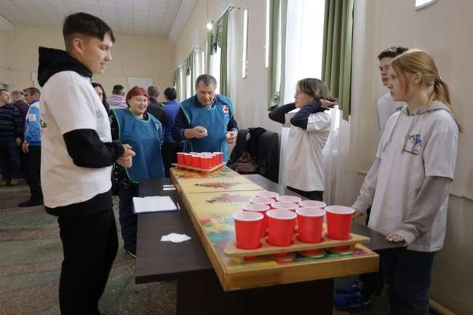
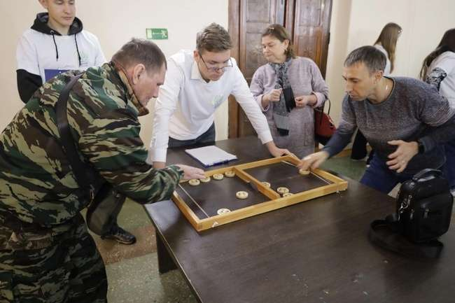
Наши мероприятия
Турнир по настольным спортивным играм для людей с инвалидностью

Slide 17
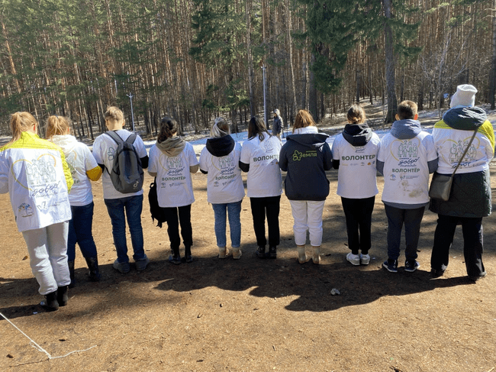
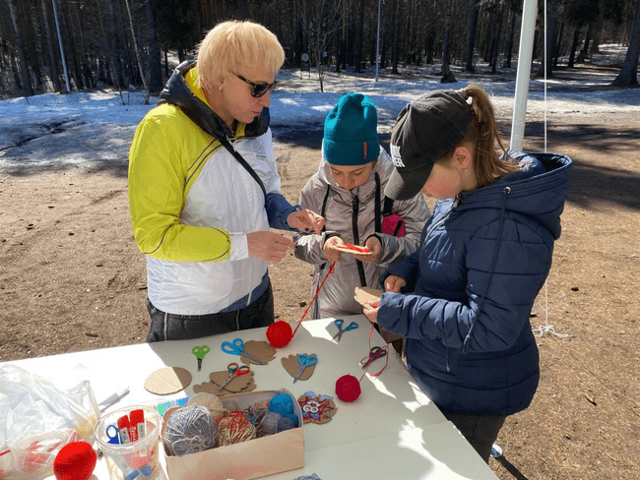
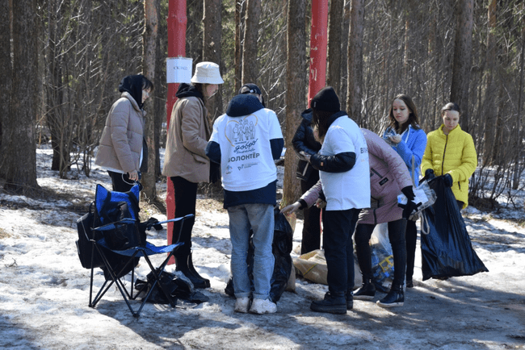
Наши мероприятия
Чистые игры

Slide 18
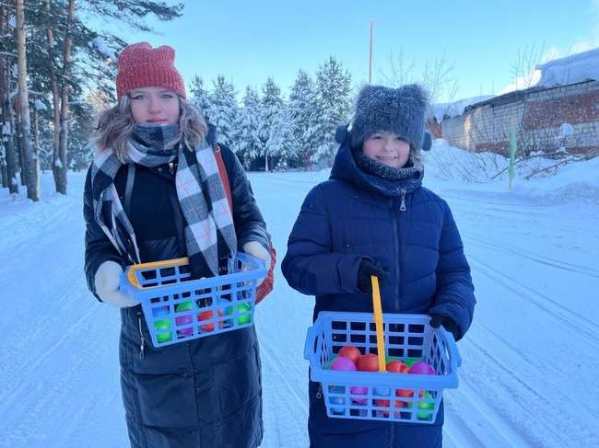
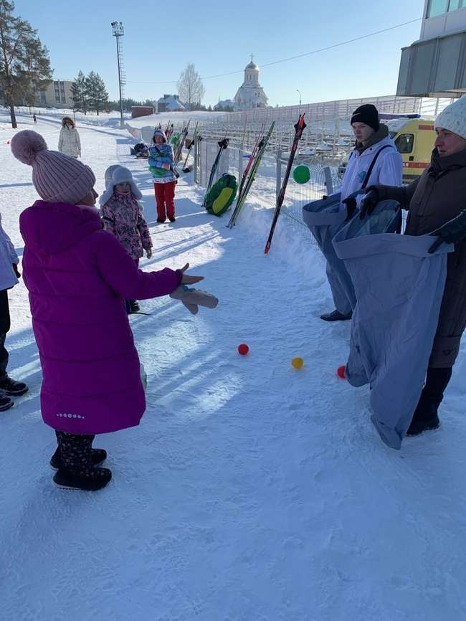
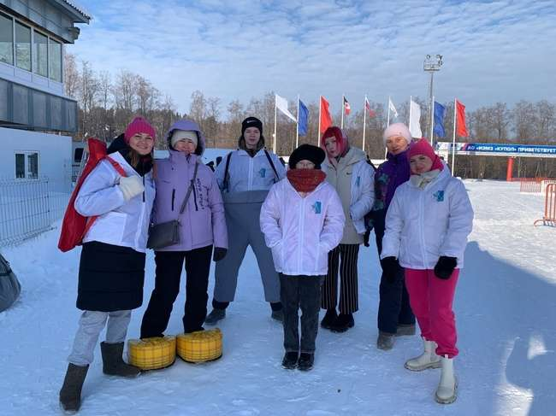
Наши мероприятия
Игра «Весёлые старты»

Slide 19


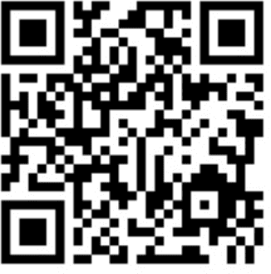
ВКонтакте МБОУ ДО
"Центр "Ровесник"

Slide 20
+7 (3412) 71-34-83
+7(3412)53-03-62
Будем рады сотрудничеству
ровесник18.рф
rovesnik2010@mail.ru

